Slide 1


Евгений Онегин

Slide 2

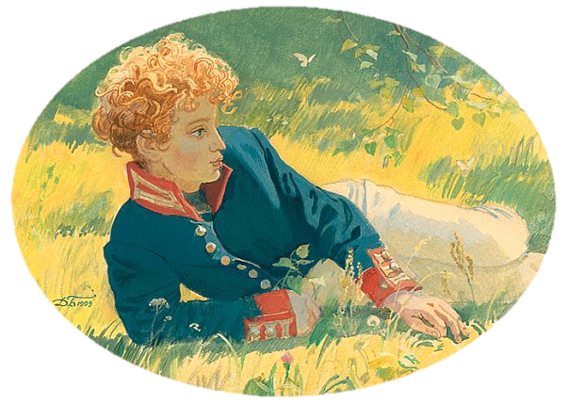
В романе А. С. Пушкина мы встречаемся с Евгением Онегиным — молодым человеком с очень сложным и противоречивым характером.

Slide 3

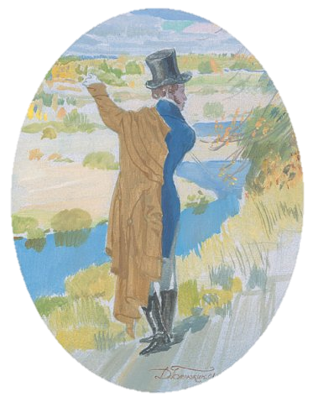
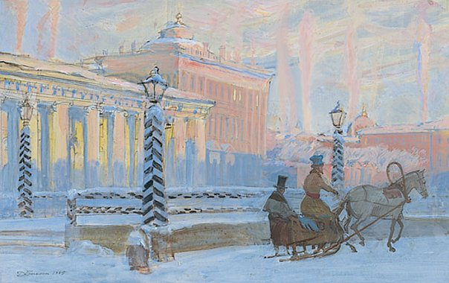
«С героем моего романа
Без предисловий, сей же час
Позвольте познакомить вас:
Онегин, добрый мой приятель,
Родился на брегах Невы…»

Slide 4

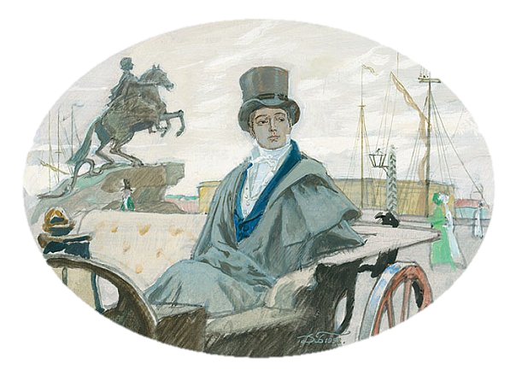
С детства воспитание и образование Онегина не было глубоким: французский гувернер, «чтоб не измучилось дитя, учил его всему шутя».

Slide 5


«Сперва Madame за ним ходила,
Потом Monsieur ее сменил.
Ребенок был резов, но мил.
Monsieur l’Abbé, француз убогой,
Чтоб не измучилось дитя,
Учил его всему шутя»

Slide 6

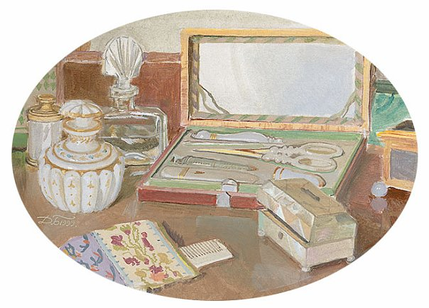
«Янтарь на трубках Цареграда,
Фарфор и бронза на столе,
И, чувств изнеженных отрада,
Духи в граненом хрустале;
Гребенки, пилочки стальные,
Прямые ножницы, кривые
И щетки тридцати родов
И для ногтей и для зубов.»

Slide 7

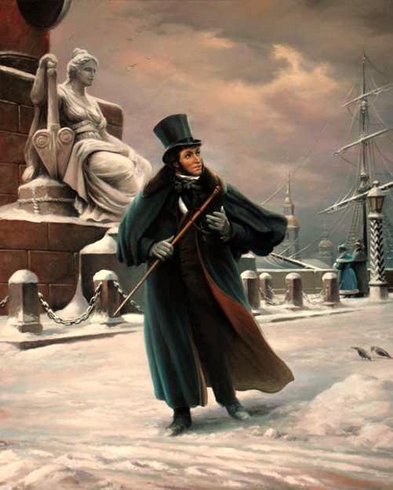
«Острижен по последней моде,
Как dandy лондонский одет —
И наконец увидел свет.
Он по-французски совершенно
Мог изъясняться и писал;
Легко мазурку танцевал
И кланялся непринужденно;
Чего ж вам больше? Свет решил,
Что он умен и очень мил.»

Slide 8

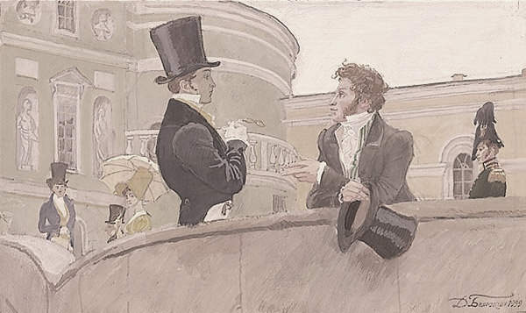
«Как рано мог он лицемерить,
Таить надежду, ревновать,
Разуверять, заставить верить,
Казаться мрачным, изнывать»

Slide 9

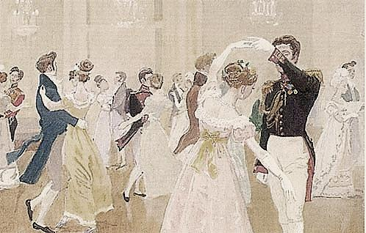
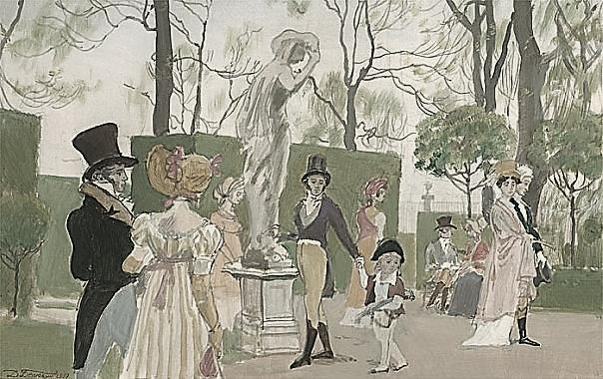
Онегин посещает балы, театры, рестораны. Но такая жизнь его не устраивает. Ему скучно среди мало образованного общества. Именно по этому он и уезжает в деревню.
«Все пора на смену;
Балеты долго я терпел,
Но и Дидло мне надоел».

Slide 10

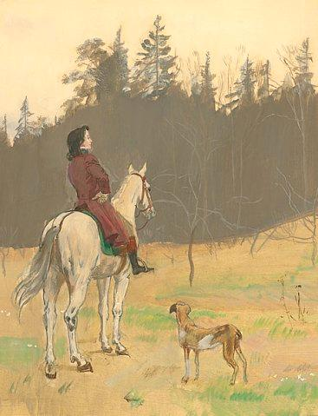
Охладев к жизни в обществе, в уединении, в деревенской тишине он с удовольствием просыпался в семь утра, плавал в реке.

Slide 11

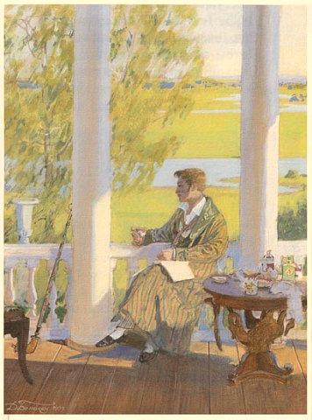
«Вот наш Онегин — сельский житель,
Заводов, вод, лесов, земель
Хозяин полный...
И очень рад, что прежний путь
Переменил на что-нибудь.
Два дня ему казались новы
Уединенные поля,
Прохлада сумрачной дубровы,
Журчанье тихого ручья;
На третий роща, холм и поле
Его не занимали боле;
Потом уж наводили сон;
Потом увидел ясно он,
Что и в деревне скука та же...»

Slide 12


